Slide 1



TRABZON ÜNİVERSİTESİ
TONYA MESLEK YÜKSEKOKULU
YATAY GEÇİŞ DEĞERLENDİRME KOMİSYONU
Faaliyetler ve Değerlendirme Sunumu
Komisyon Başkanı : Doç. Dr. Mehtap USTA
Faaliyet Dönemi : 2024-2026
Haziran/2026

Slide 2

KOMİSYONUN YAPISI VE GÖREV ALANI
  Kuruluş amacı: Tonya Meslek Yüksekokulu Yatay Geçiş Değerlendirme Komisyonu, yatay geçiş başvurularını ilgili mevzuat ve akademik ölçütler doğrultusunda değerlendirerek süreçlerin adil, şeffaf ve etkin şekilde yürütülmesini sağlamak, başvurular hakkında karar oluşturmak ve öğrencilerin intibak işlemlerine ilişkin değerlendirmeleri yapmak amacıyla kurulmuştur.
  Yönerge/dayanak:
    Yükseköğretim Kurumlarında Önlisans ve Lisans Düzeyindeki Programlar Arasında Geçiş, Çift Anadal, Yan Dal ile Kurumlar Arası Kredi Transferi Yapılması Esaslarına İlişkin Yönetmelik
    Güz ve Bahar Dönemi EK Madde 1 Uygulama İlkeleri
    Trabzon Üniversitesi Önlisans ve Lisans Programları Arasında Uygulanacak Yatay Geçiş Esasları Yönergesi
    Yatay Geçiş Değerlendirme Komisyonu Çalışma Usul ve Esasları

Slide 3

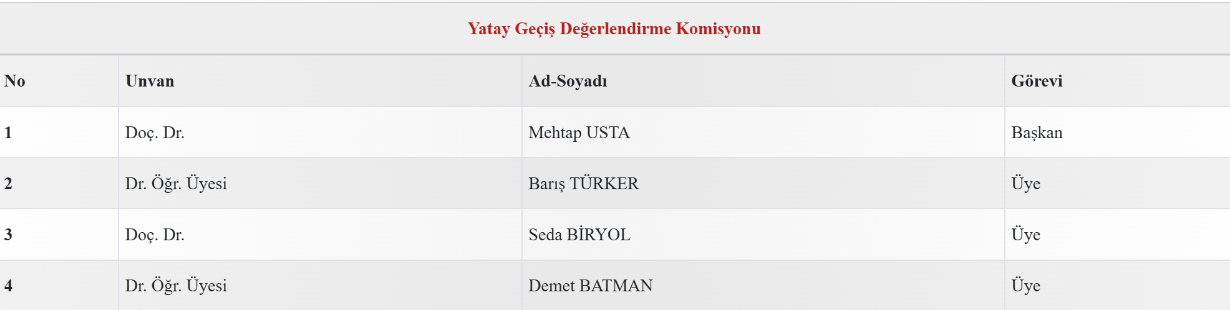
  Komisyon Üyeleri ve Görevler

Slide 4
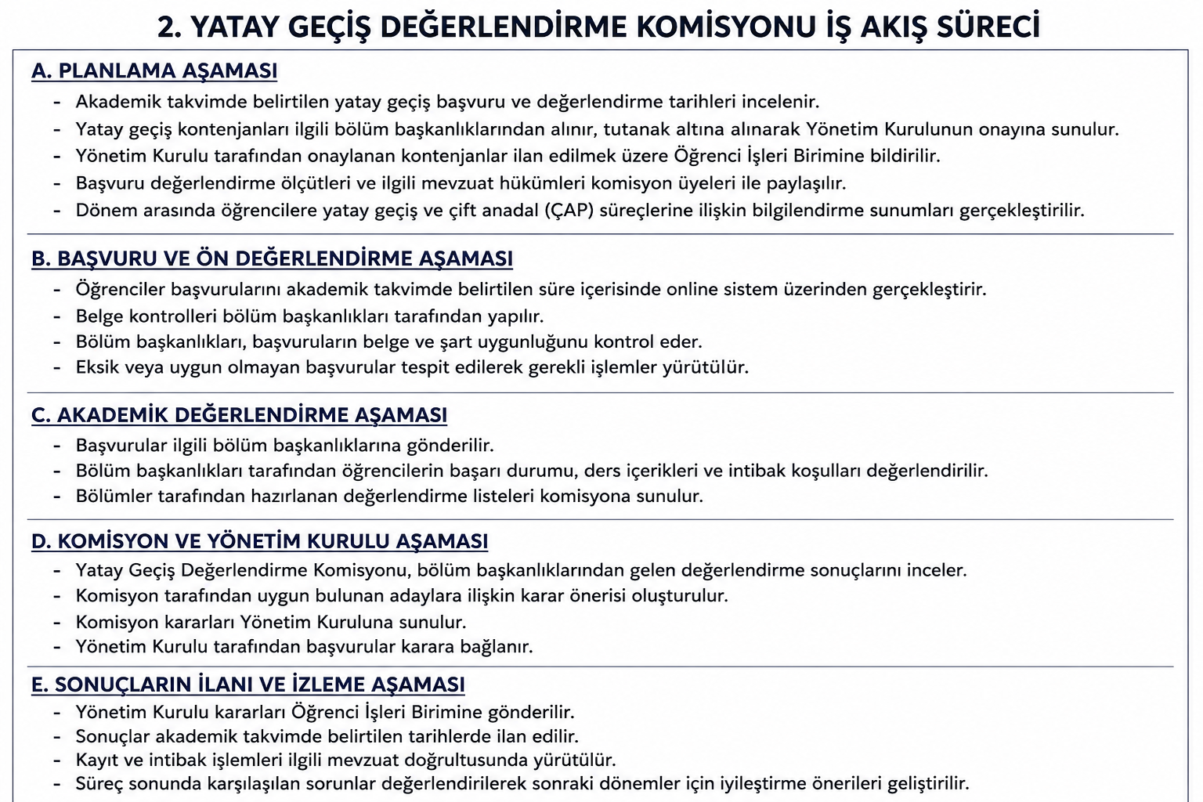
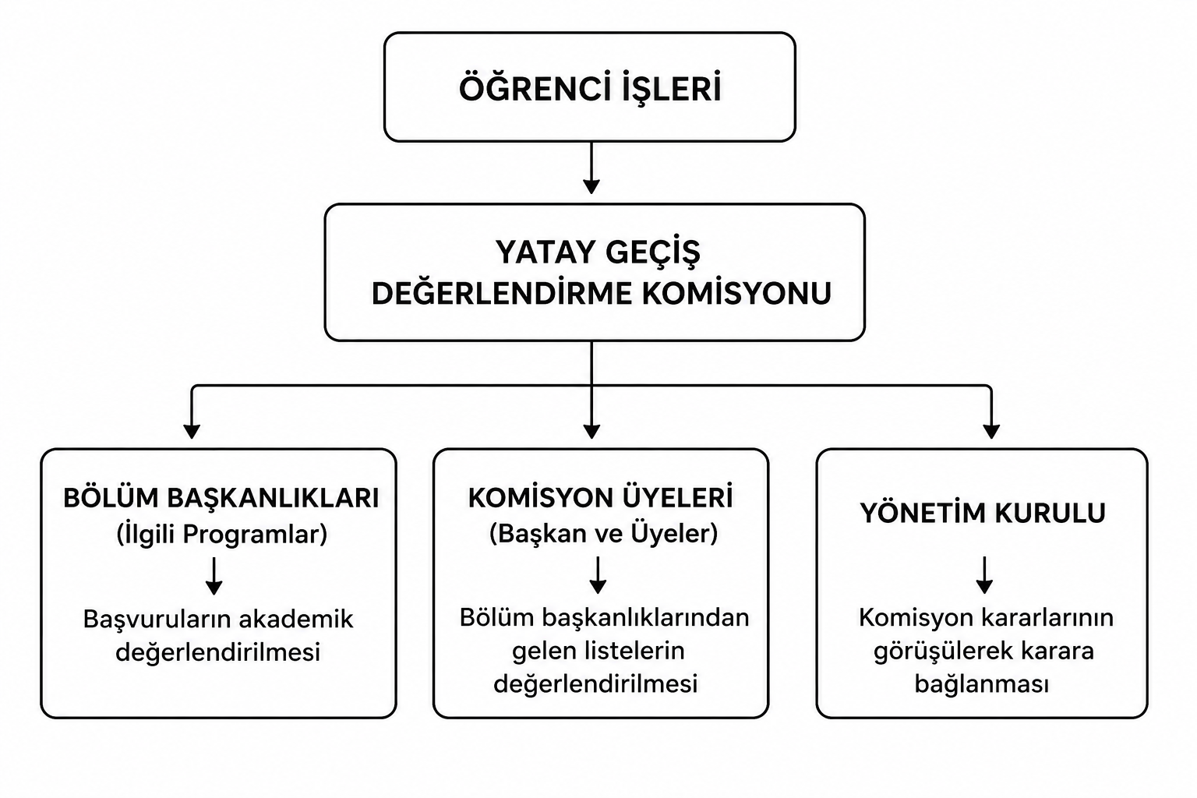
  Organizasyon Şeması
  İş akış Süreci

Slide 5
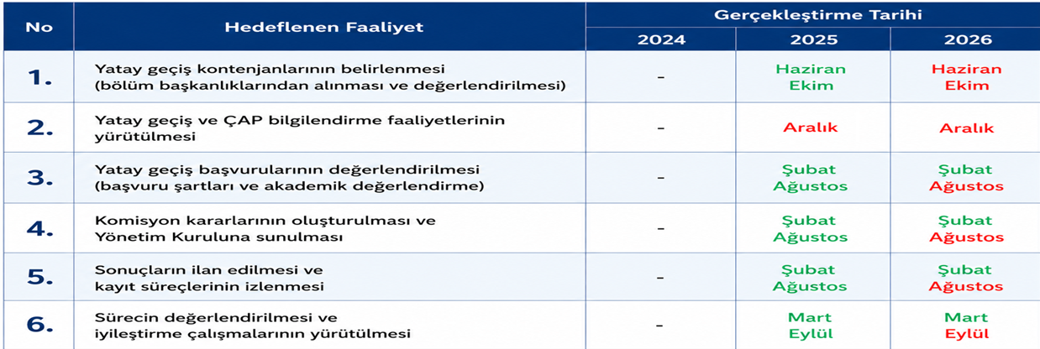
  YÜRÜTÜLEN FAALİYETLER
Yeşil renkler tamamlanan, kırmızı renkler tamamlanamayan ve iki renkli olanalar kısmi olarak tamamlanan faaliyetleri göstermektedir.

Slide 6
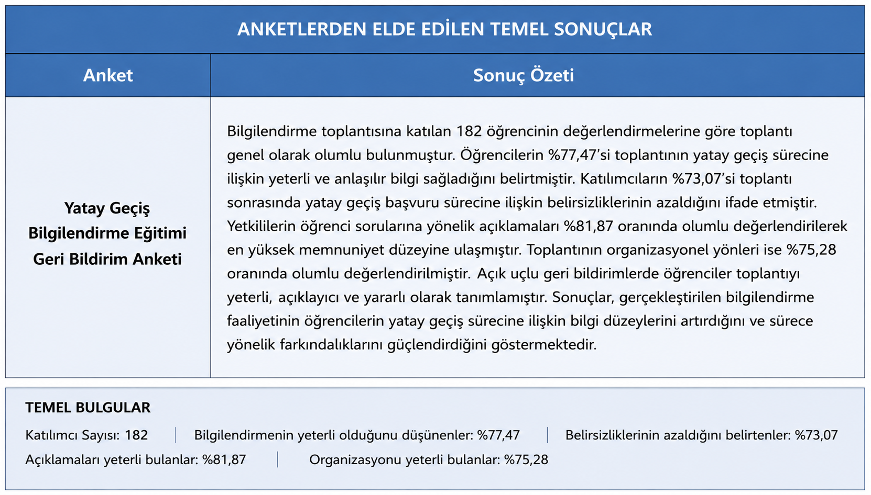

Slide 7
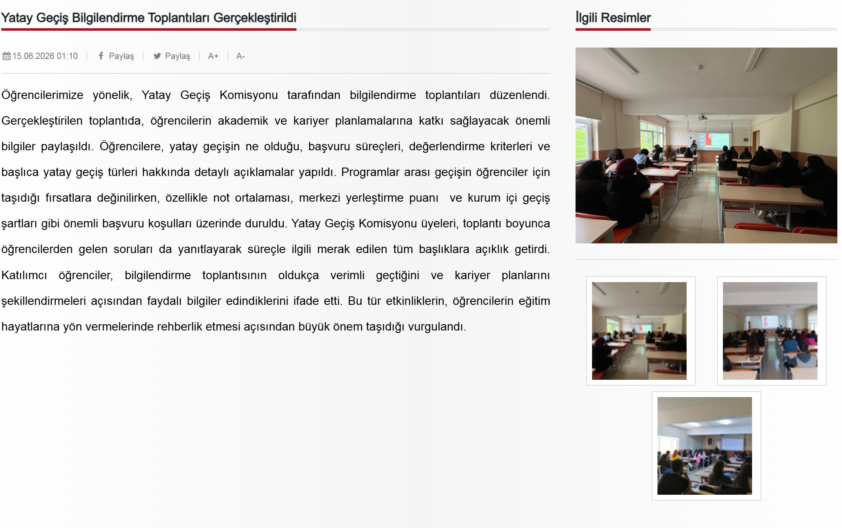
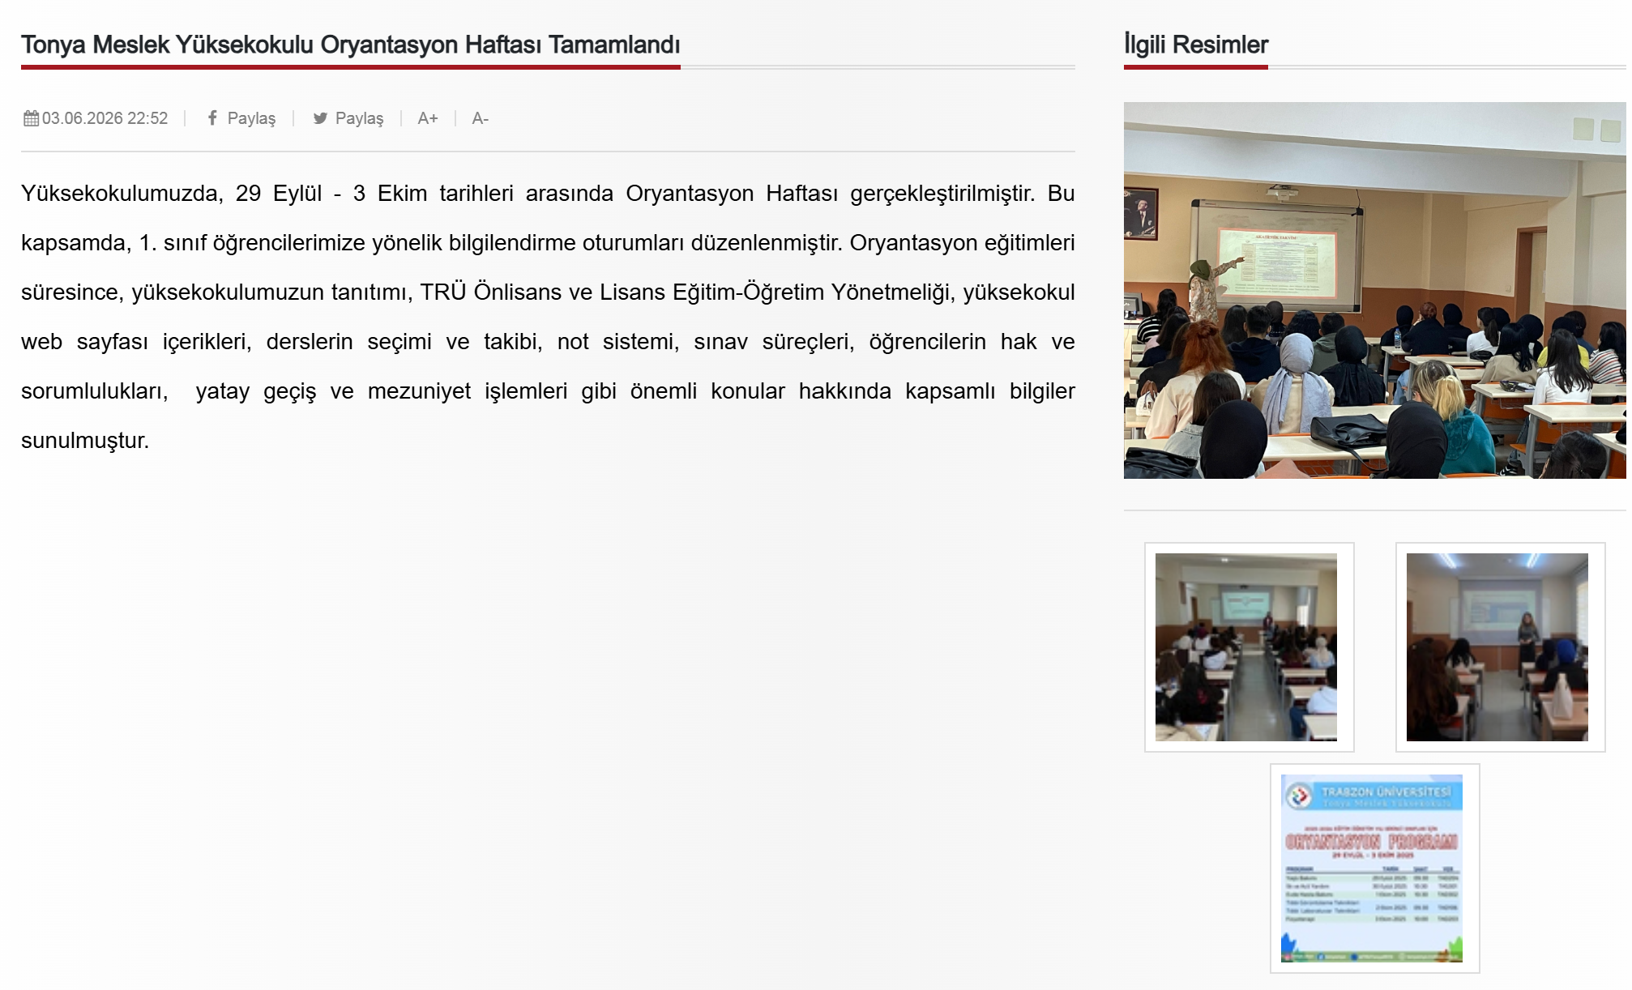
ETKİNLİK ÖRNEKLERİ
Haberler/Etkinlikler:
Oryantasyon bilgilendirme sunumlarında, tüm programlara yönelik yatay geçiş işlemleri hakkında detaylı şekilde bilgilendirme yapılmıştır.
Yatay geçiş bilgilendirme rehberi hazırlanarak danışman öğretim elemanları tarafından öğrencilere bilgilendirme yapılması sağlanmıştır.
Yatay geçiş bilgilendirme sayfası güncel hazırlanıp her dönem güncellenerek öğrencilerin bilgilere ulaşımı sağlanmıştır.
Yatay geçiş bilgilendirme toplantıları yapılmıştır.

Slide 8
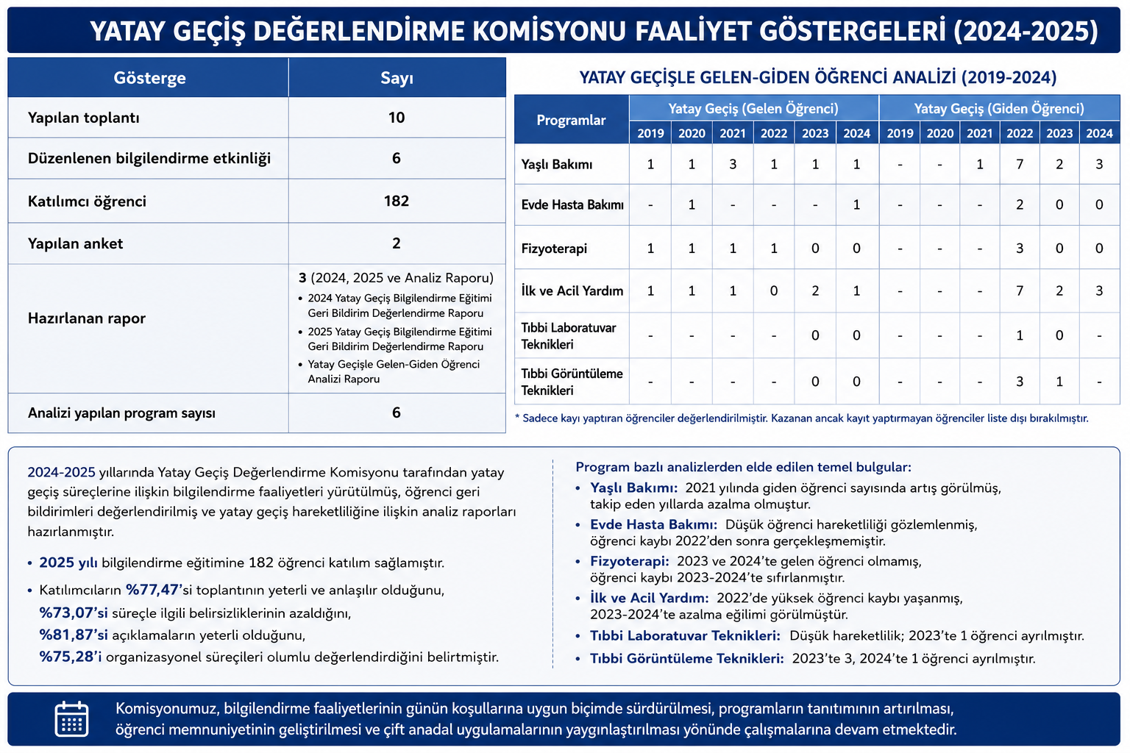

Slide 9
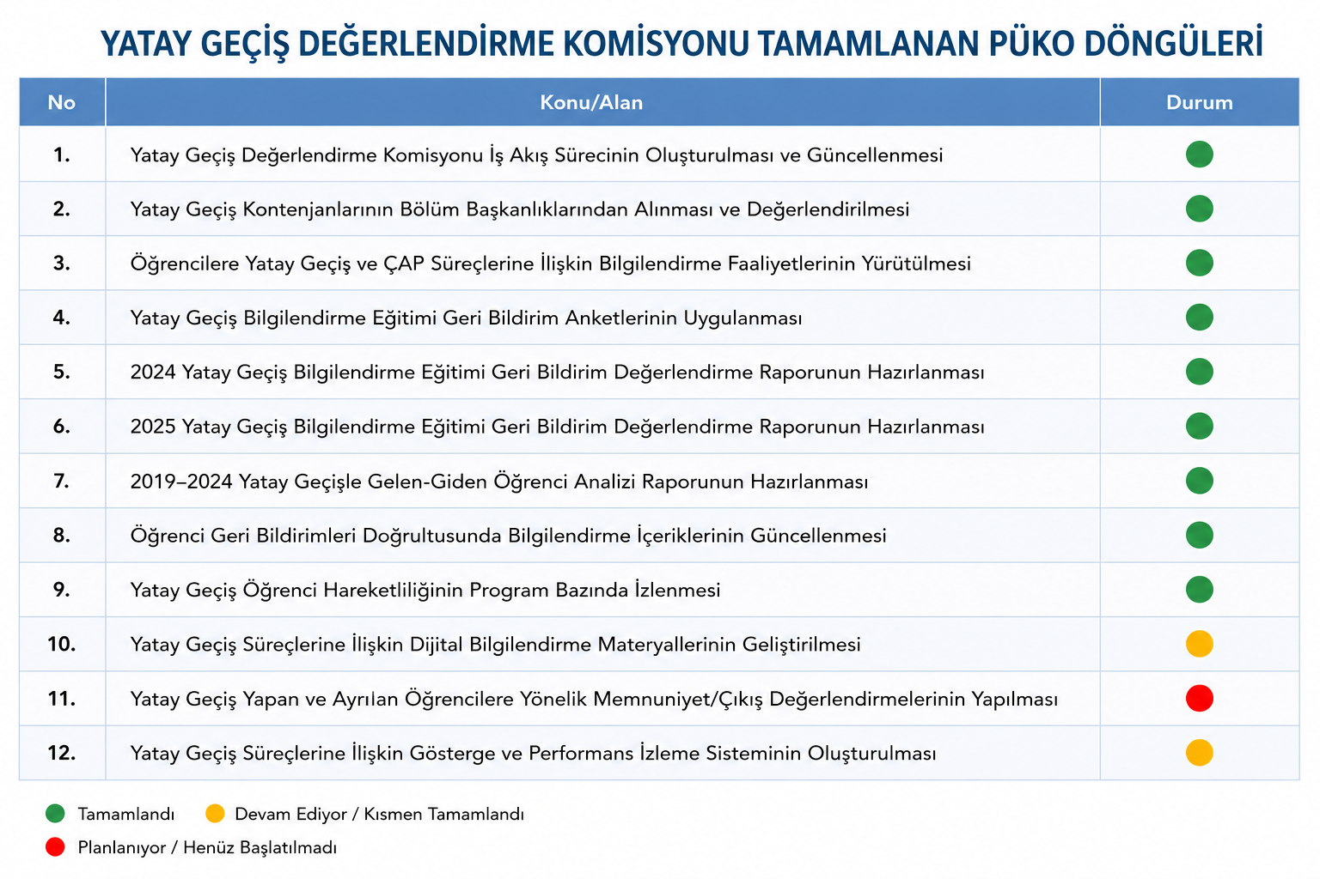

Slide 10
SONUÇ VE ÖNERİLER
  Öğrenci farkındalığını artırmaya yönelik mevcut uygulamaların etkinliğinin korunması ve sürdürülebilirliğinin sağlanması,
  Dijital bilgilendirme materyallerinin güncelliğinin korunarak etkin kullanımının devam ettirilmesi,
  Yatay geçiş öğrenci hareketliliğinin düzenli olarak izlenmesi ve izleme sonuçlarının değerlendirilmesinin sürdürülmesi,
  Öğrenci kayıplarının nedenlerine yönelik gerçekleştirilen analiz çalışmalarının güncel veriler doğrultusunda devam ettirilmesi,
  Veri temelli karar alma süreçlerinde mevcut uygulamaların etkin şekilde kullanılmaya devam edilmesi,
  ÇAP ve yatay geçiş süreçlerinin bütünleşik planlama anlayışı çerçevesinde yürütülmeye devam edilmesi önerilir.

Slide 11


